Slide 1
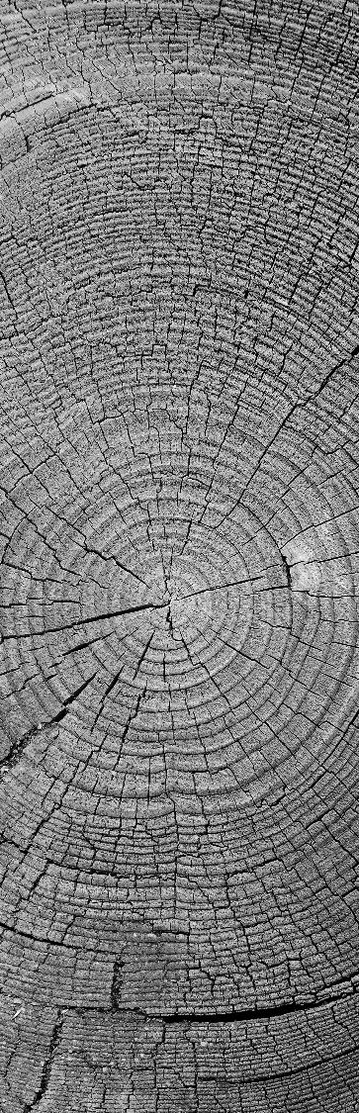

TUTORIAL R CLUSTERING
PD 2019

Slide 2

OUTLIER ANALYSIS

Slide 3
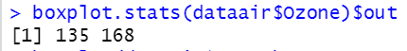
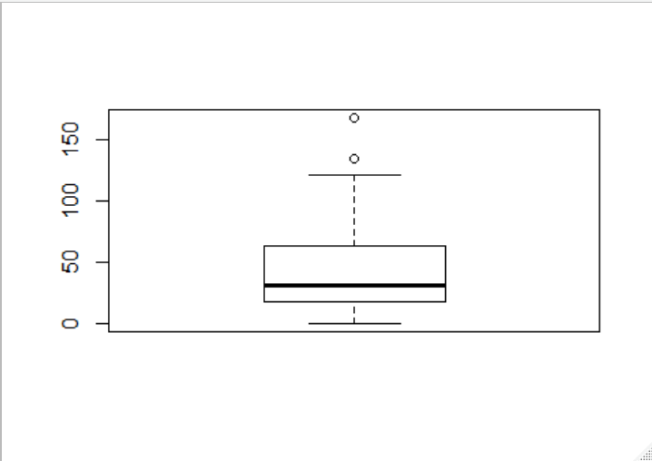
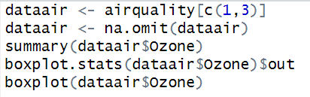
Box Plot
Melihat outlier data dapat dilakukan menggunakan box plot.
Penggunaan box plot biasanya untuk melihat outlier pada satu variable saja

Slide 4
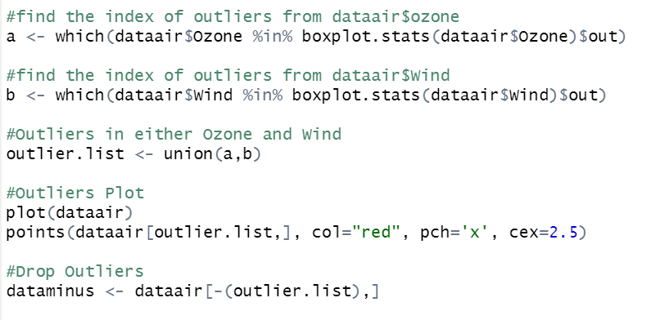
Box Plot ..
Boxplot untuk Analisa outlier pada multivariable

Slide 5
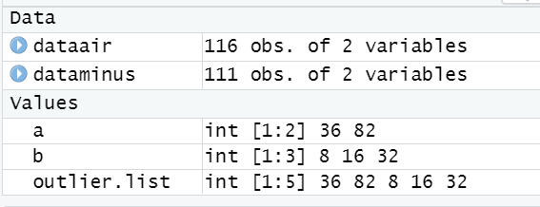
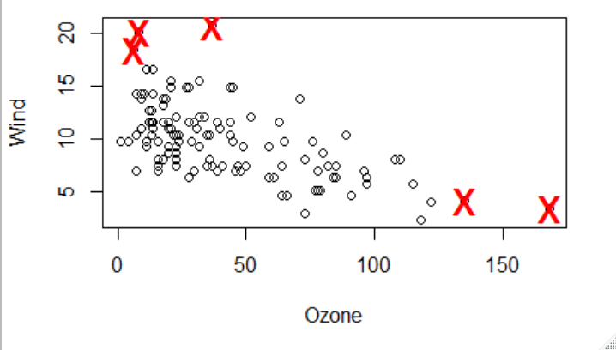
Box Plot ..

Slide 6
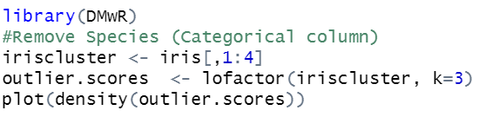
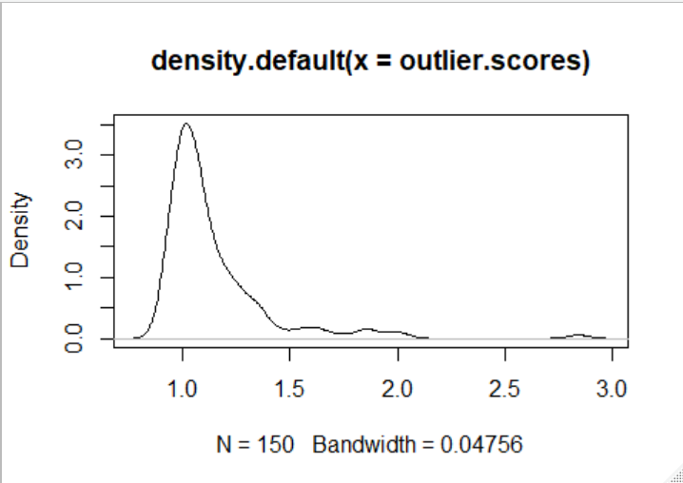
Local Outlier Factor (LOF)
Deteksi outlier menggunakan algoritma LOF dapat diterapkan di R dengan menggunakan library DMwR dan fungsi lofactor()

Slide 7
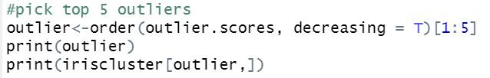
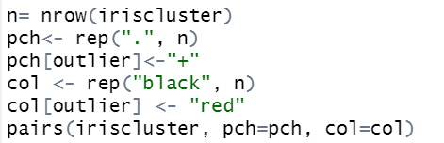
Local Outlier Factor (LOF)
Memilih 5 outlier teratas
Plot Ouliers

Slide 8
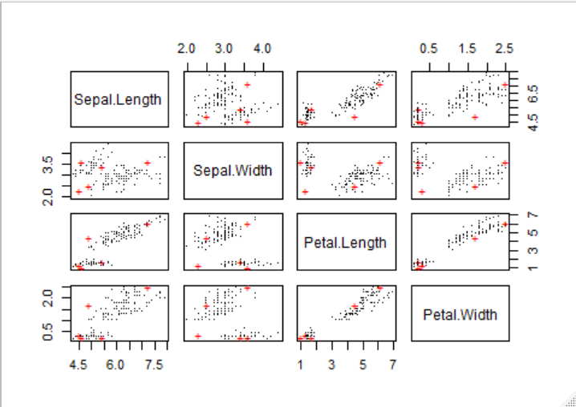
Local Outlier Factor (LOF)

Slide 9
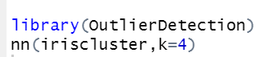
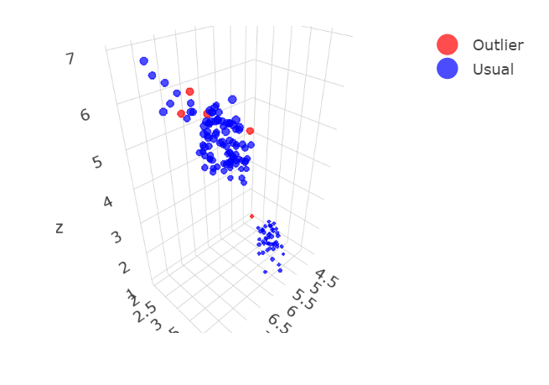
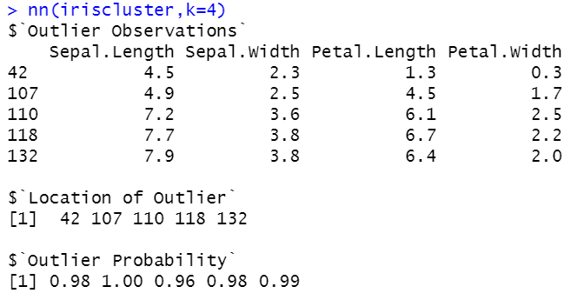
NN
Deteksi outlier menggunakan algoritma NN dapat diterapkan di R dengan menggunakan library Outlier Detection dan fungsi nn()

Slide 10
CLUSTERING

Slide 11
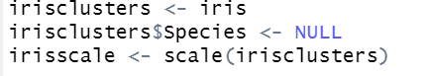
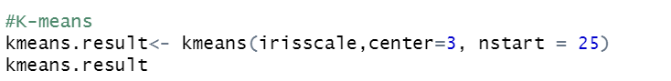
K-Means
K-means clustering dapat dilakukan dengan menggunakan fungsi kmeans() pada R
Sebelum melakukan clustering, dataset yang ada perlu distandarisasi terlebih dahulu agar nilainya memiliki skala yang sama
Clustering

Slide 12
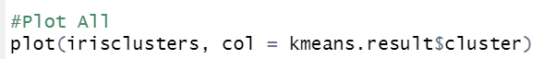
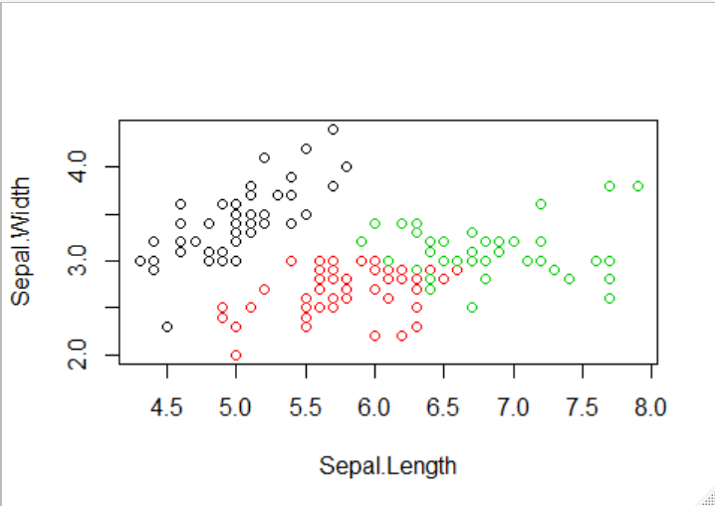
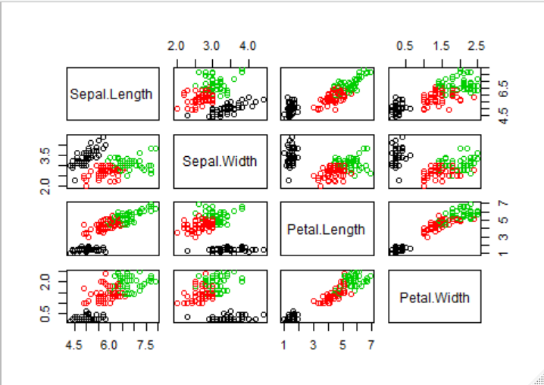
K-Means ..

Slide 13
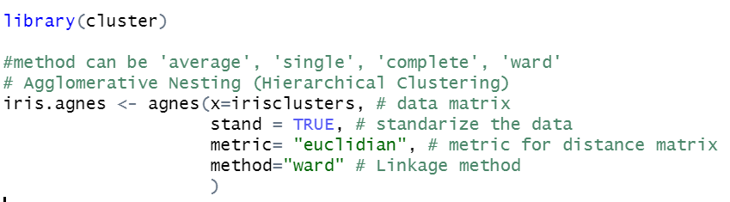
Agglomerative Clustering
Agglomerative clustering merupakan salah satu jenis hierarchical clustering. Dalam penerapannya di R dapat menggunakan fungsi agnes() yang yang ada pada library cluster

Slide 14
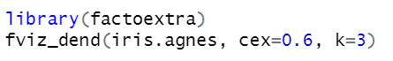
Agglomerative Clustering ..
Setelah melakukan clustering dengan fungsi agnes(), hasilnya dapat dilihat dengan menggunakan dendogram.
Untuk membuat dendogram dapat menggunakan fungsi fviz_dend() pada library factoextra

Slide 15
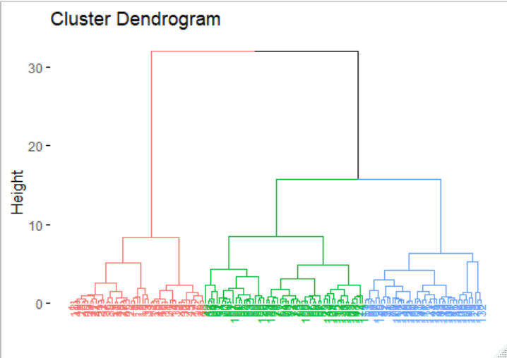
Agglomerative Clustering ..

Slide 16
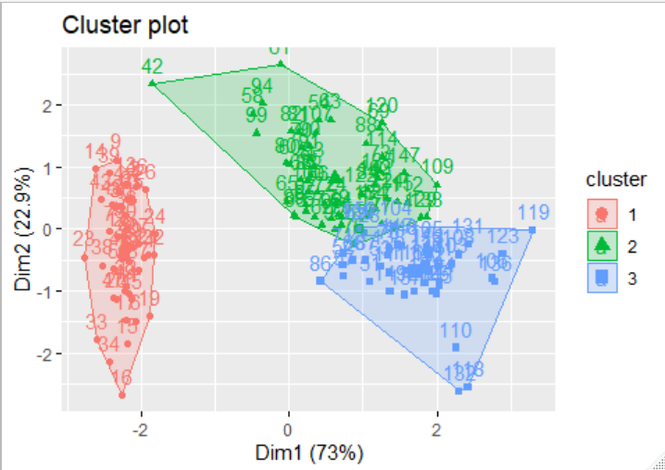
Agglomerative Clustering ..
Plot Data Point

Slide 17
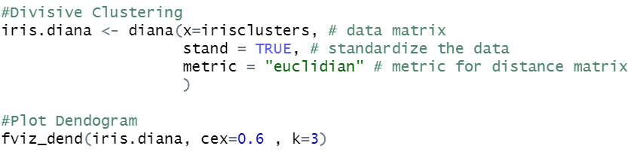
Divisive Clustering
Sama seperti agglomerative clustering, divisive clustering dapat diterapkan menggunakan library cluster dengan fungsi diana()
Ploting dendogram sama seperti sebelumnya yaitu menggunakan fungsi fviz_dend()

Slide 18
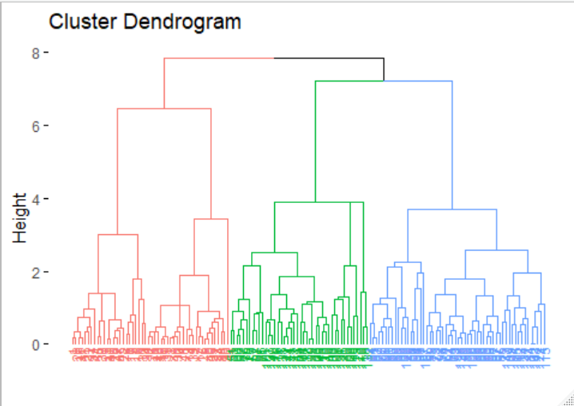
Divisive Clustering ..

Slide 19
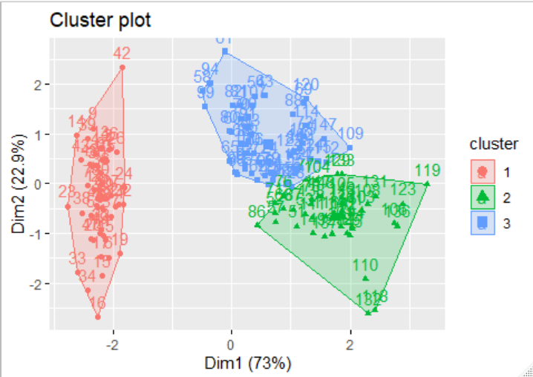
Divisive Clustering ..
Plot Data Point

Slide 20
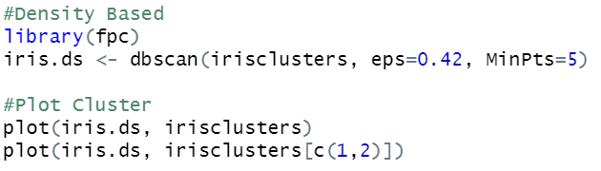
Density Based
Clustering dengan metode density dapat dilakukan menggunakan fungsi dbscan() yang ada pada library fpc

Slide 21
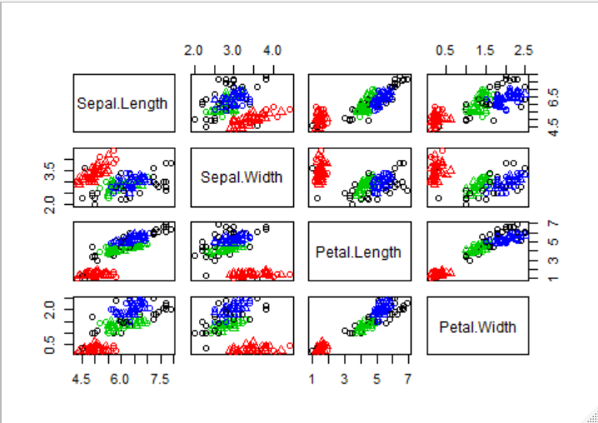
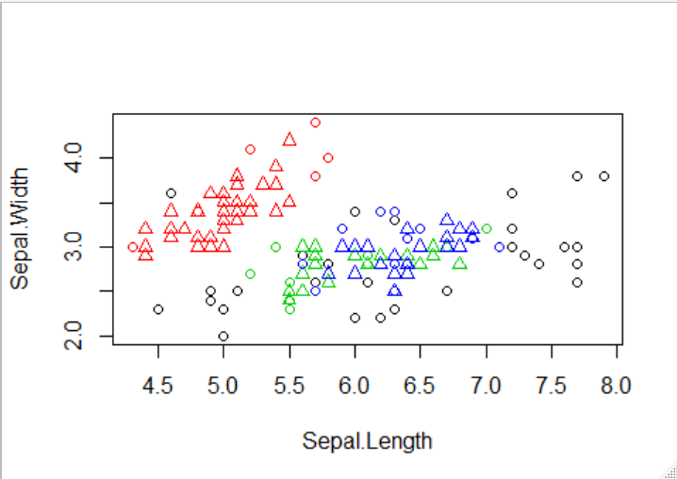
Density Based ..

Slide 22
EVALUATION

Slide 23
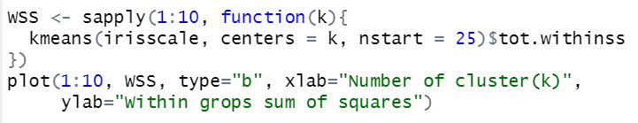
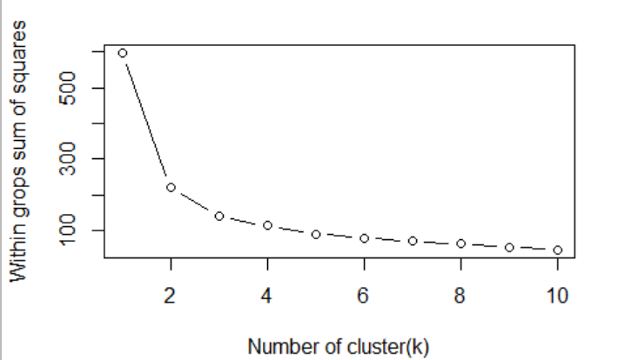
SSE

Slide 24
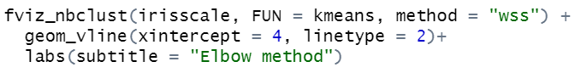
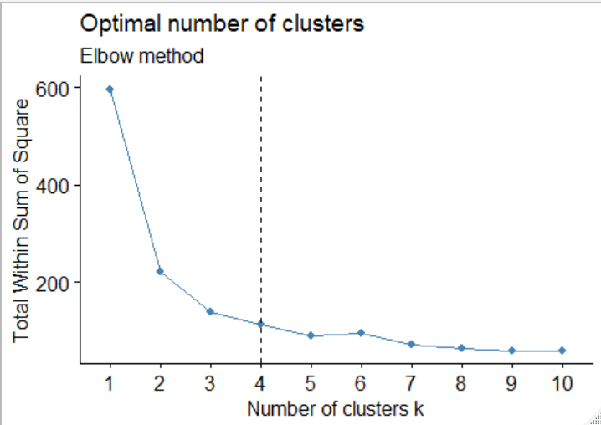
SSE ..

Slide 25
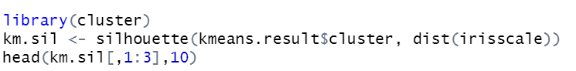
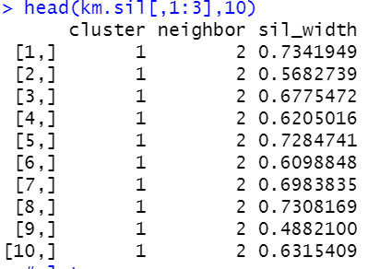
Silhouette Method
Silhouette dapat diimplementasikan menggunakan library cluster dan fuction silhouette()

Slide 26
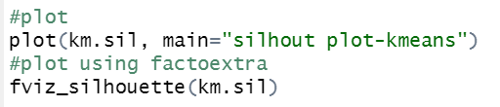
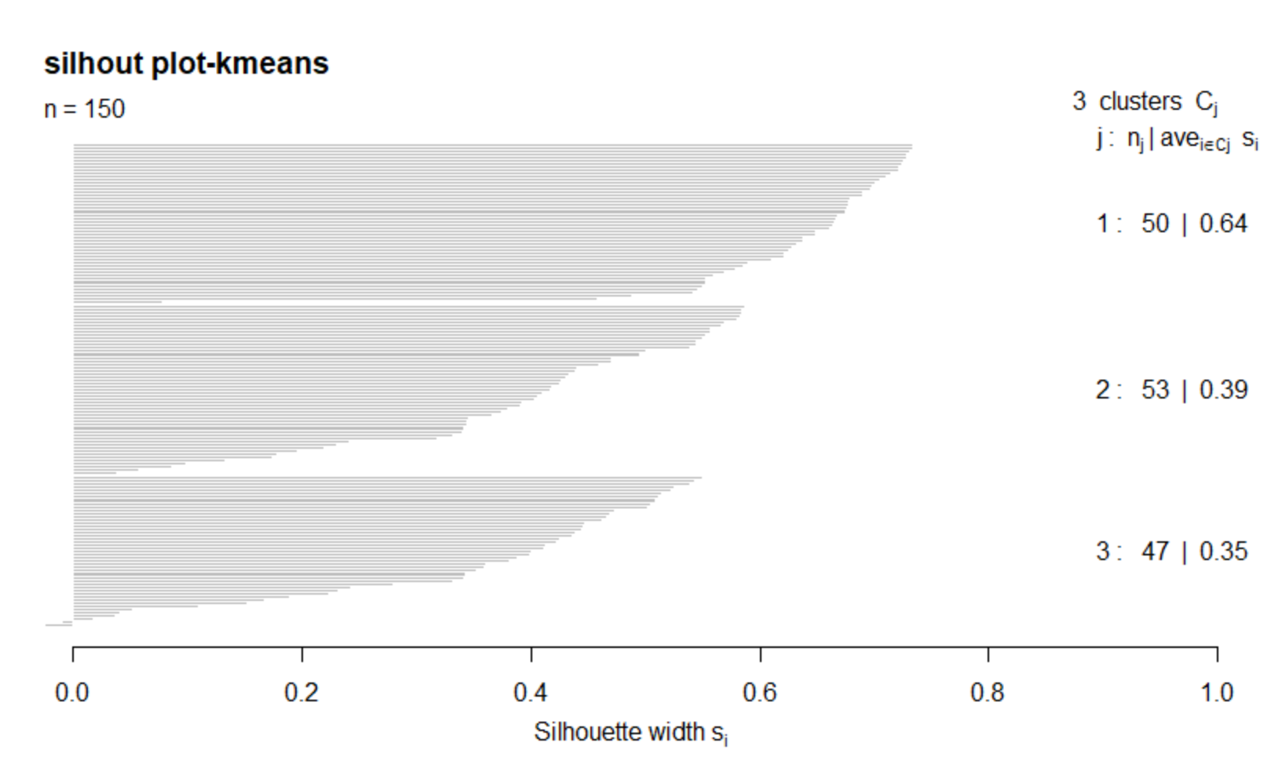
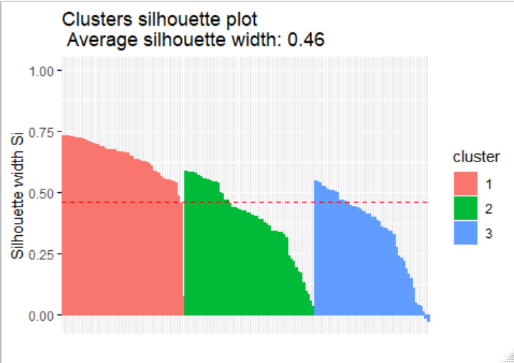
Silhouette Method ..

Slide 27
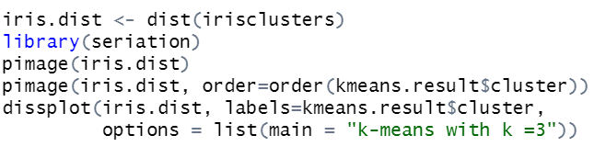
Similarity Matrix
Similarity matrix didapat dengan fungsi dist()

Slide 28
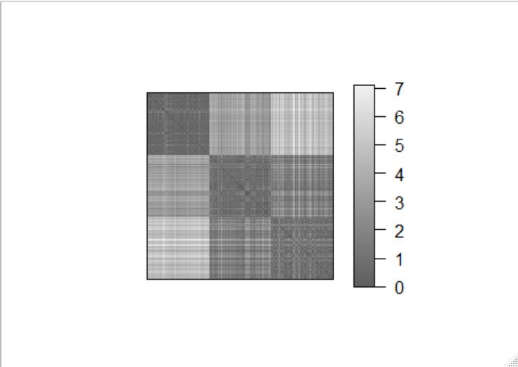
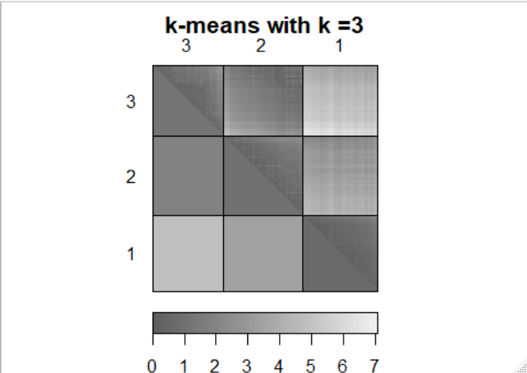
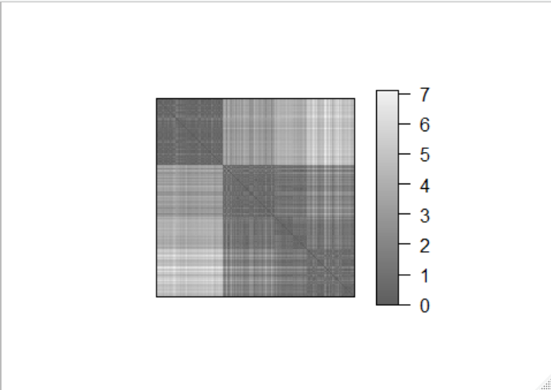
Similarity Matrix ..
Unordered
Ordered

Slide 29


THANK YOU
Muhammad Wildan Maulidani
+62 838 3235 5442
maulidaniw@gmail.com

